Slide 1
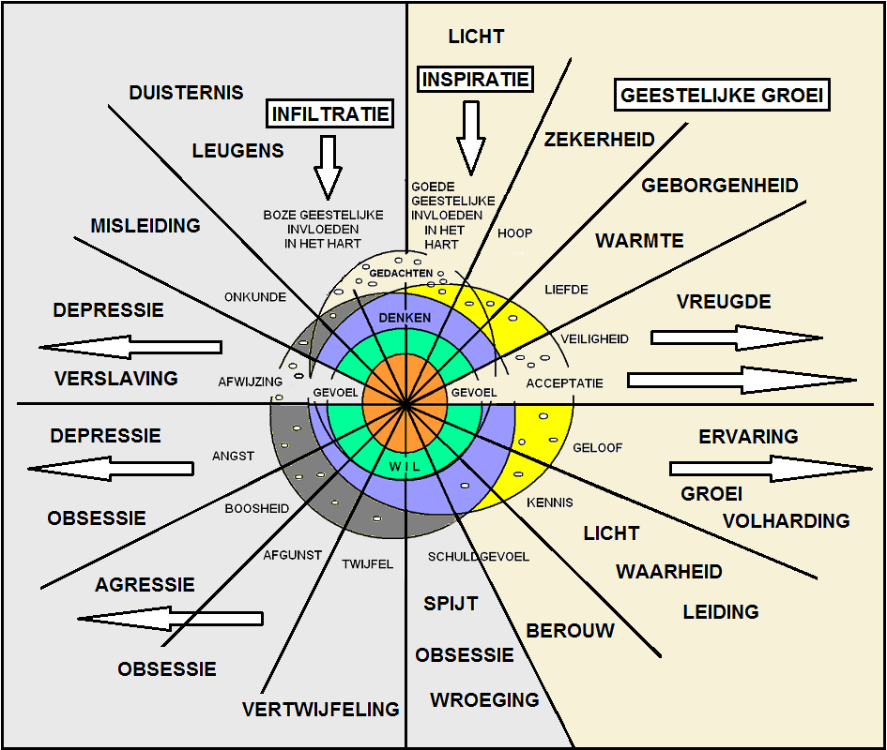
Geestelijke werkingen in het hart. Hoe kun je meer geestelijke groei en vreugde ontvangen door meer geloof, hoop, liefde en kennis?

Slide 2
Schiet je al snel in de verdediging?

Slide 3
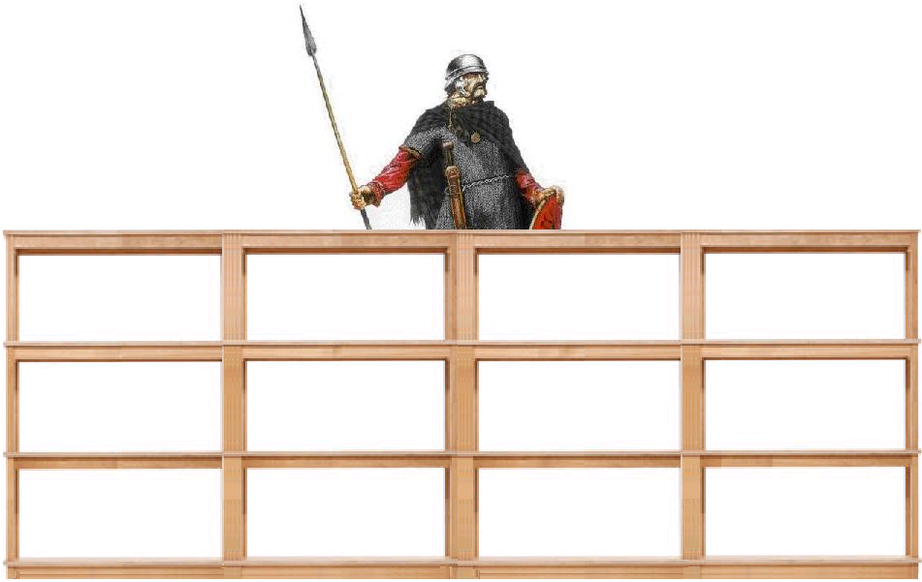
Geestelijke blokkades door boosheid en angst

Slide 4
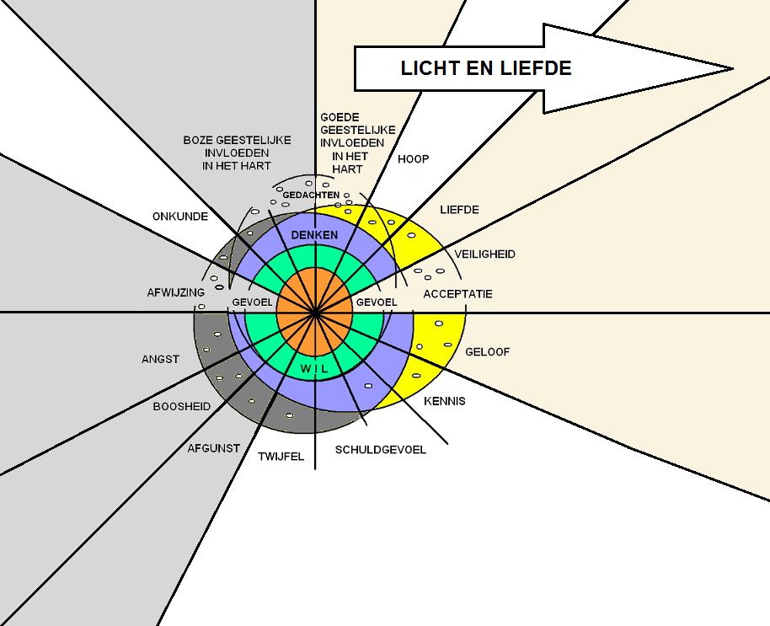
Liefde verdrijft de angst, afgunst en boosheid

Slide 5
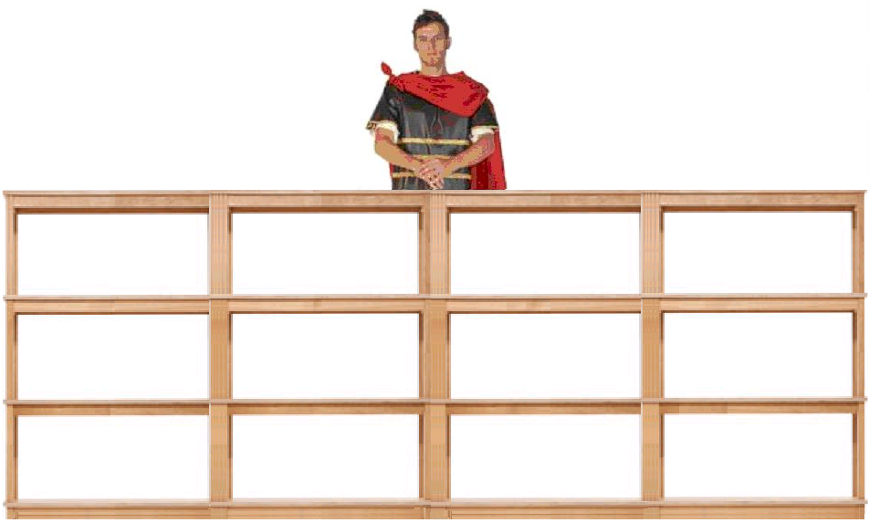
Geestelijke openingen door geloof, hoop en liefde

Slide 6
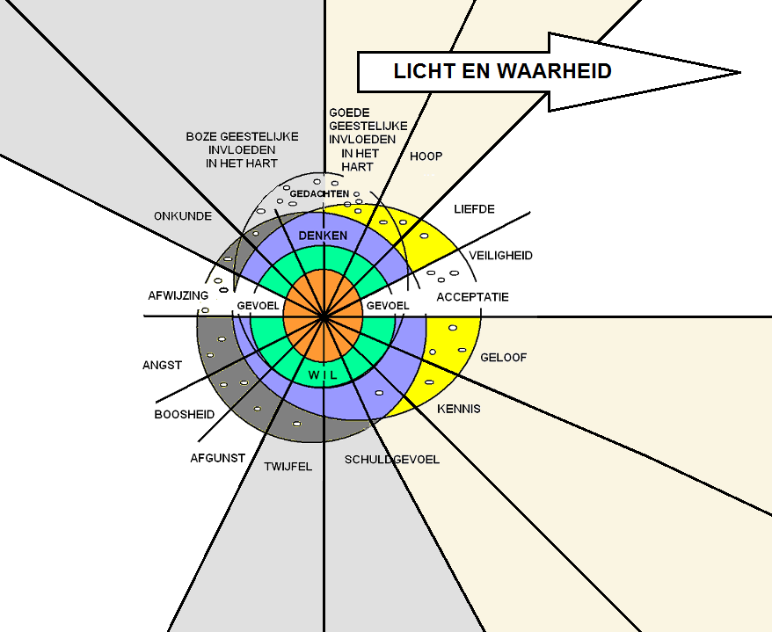
De waarheid verdrijft de leugen, onkunde en twijfel

